Slide 1
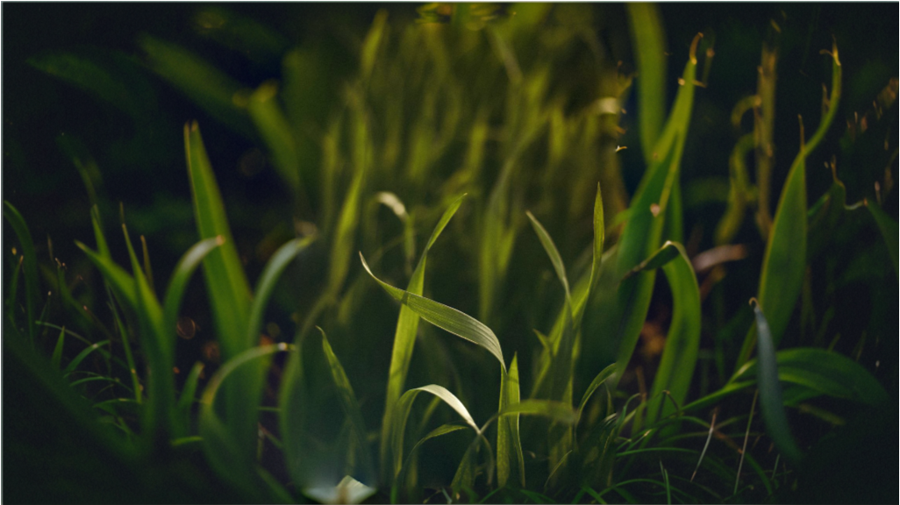


ГАЗОННЫЕ РЕШЁТКИ
Авторы:
Гаан Элеонора, Жилка Данил, Павловская Виктория, Сукиасян Армине, Самохина Светлана

Slide 2
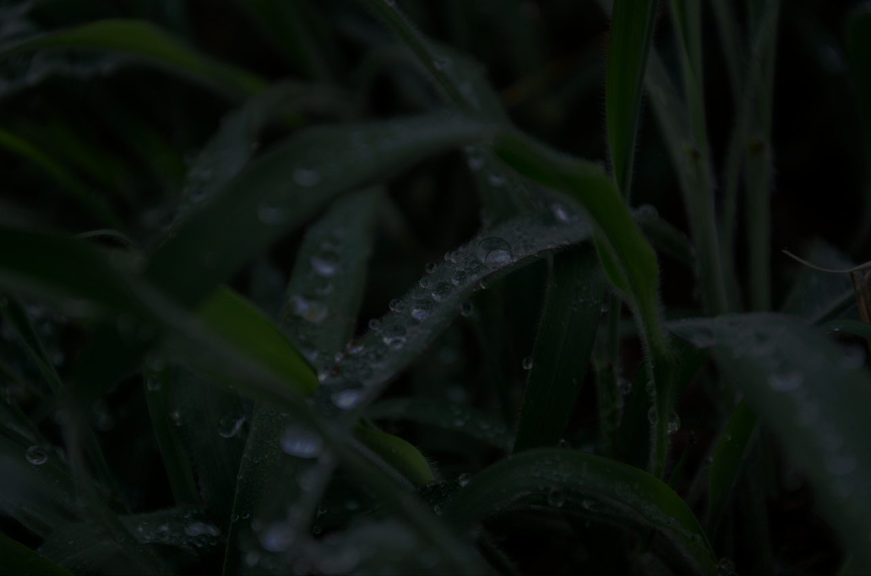

Проблема
Запрос
Экологическая ситуация ухудшается накоплением мусора, в том числе покрышек
Высок общественный запрос на увеличение зеленых насаждений.
Продукт
Этому препятствует строительство новых дорожных развязок, застроек и парковок.
Вопрос регулируется СанПиНом 2.4.1.3049-13
За нарушение норм предусмотрены административные наказания
Финансы

Slide 3
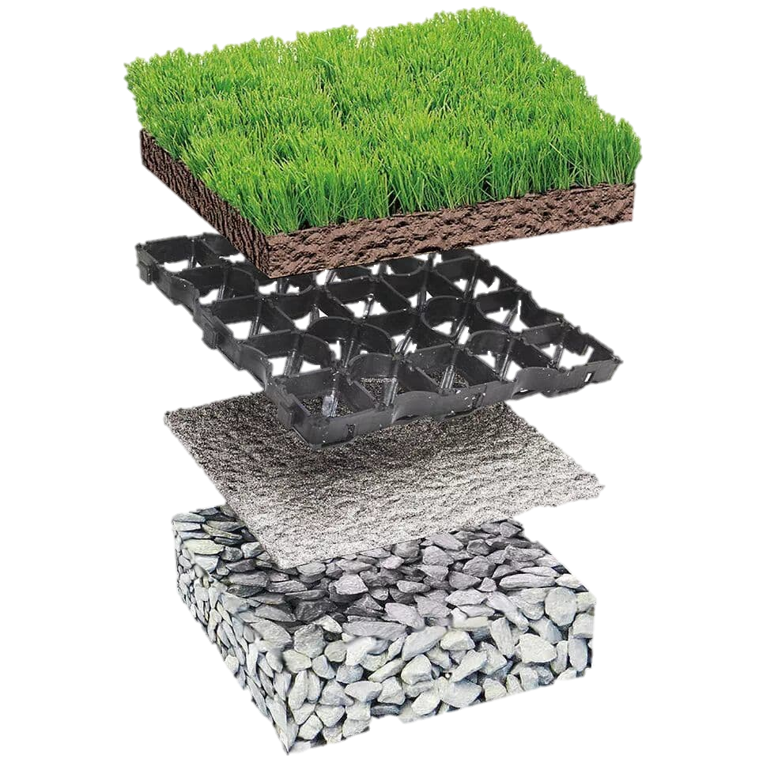
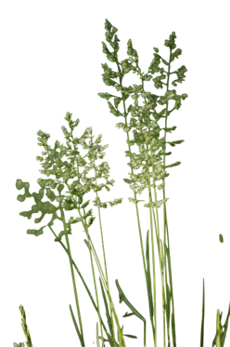
Газонные решётки
Запрос
Продукт
Решётка – объемная конструкция с ячейками, являющаяся каркасом газона и защищающая его и грунт
Финансы

Slide 4

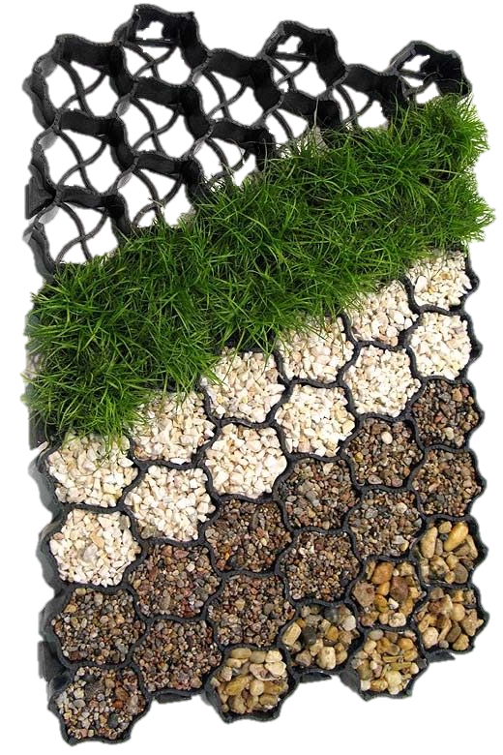
Ценностное предложение
Запрос
Благодаря решётке газон можно высаживать теперь на автостоянках, спортивных площадках и других участках
Продукт
Помогает:
Выровнять участок,
Минимизировать объем воды в грунте.
Защитить от эрозии почву и газон
Защитить корневую шейку
Финансы

Slide 5
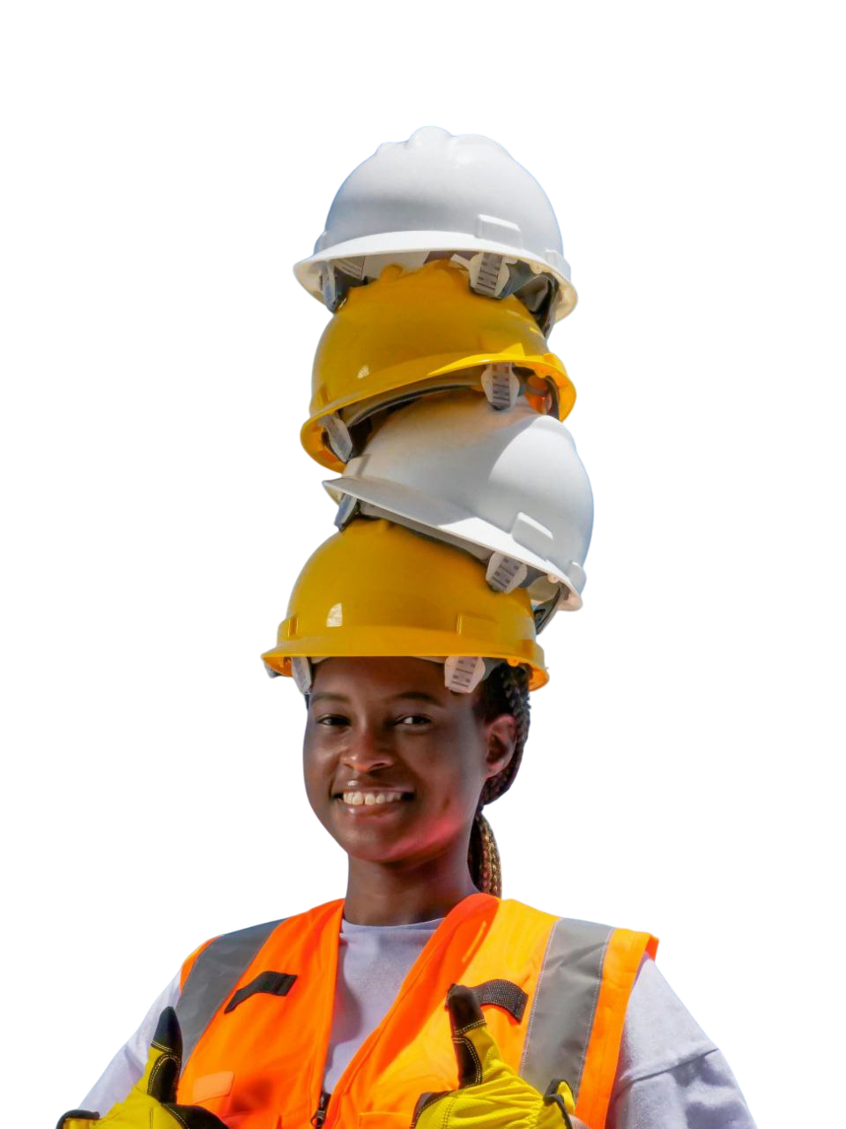
Сегмент ЦА:
Запрос
Администрация
города
Продукт
Частные лица
Ландшафтные
компании
Финансы
Застройщики

Slide 6
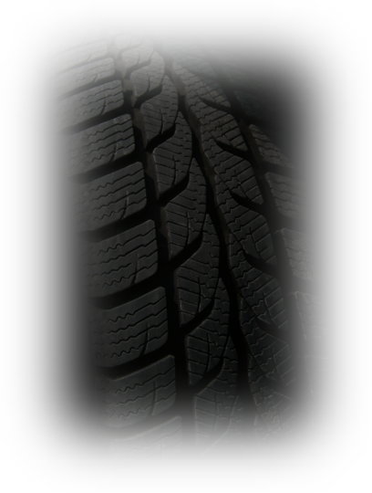
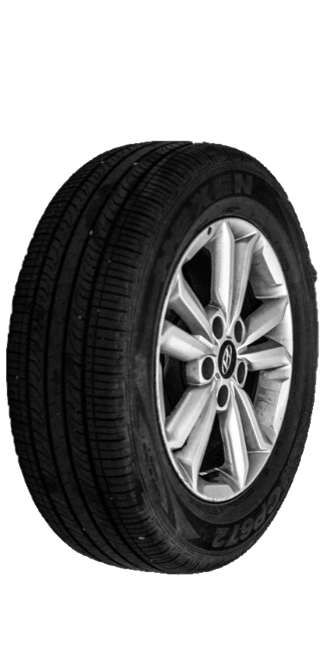
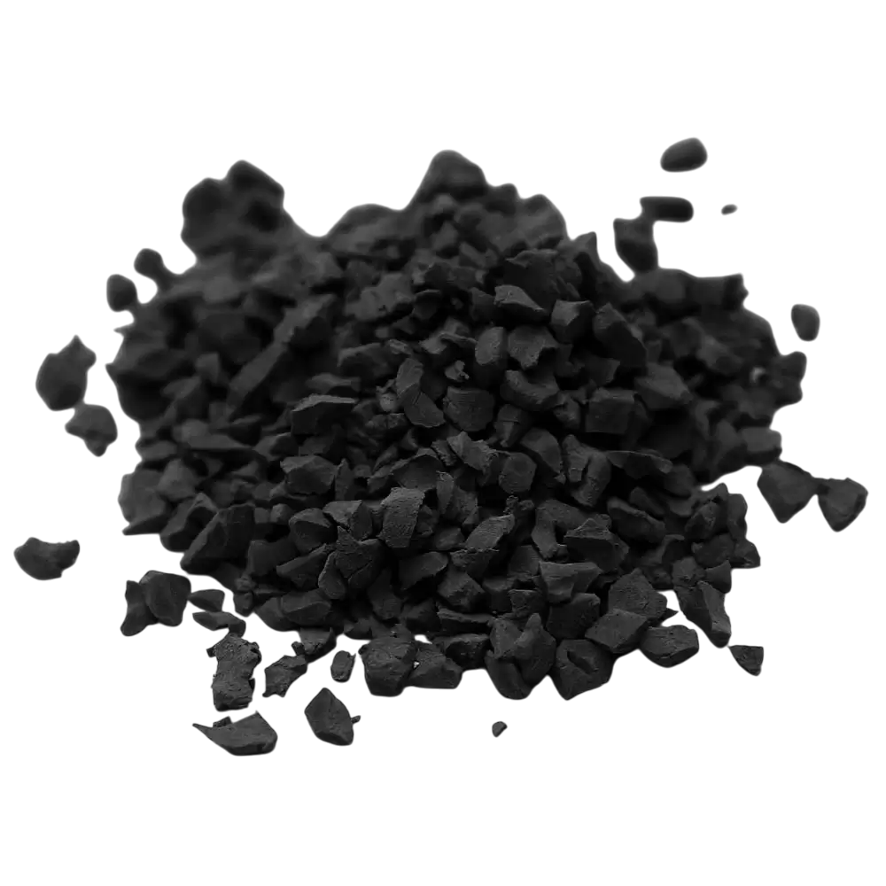
Материал
Материал чист
В процессе переработки шин из них удаляются все лишние «примеси» в виде металлического корта и армирования..
Запрос
Продукт
ГОСТ Р 54095-2023 - Основным продуктом рекуперации отработанных шин является гранулированная резиновая крошка.
Финансы

Slide 7
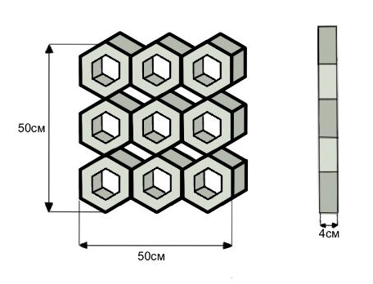
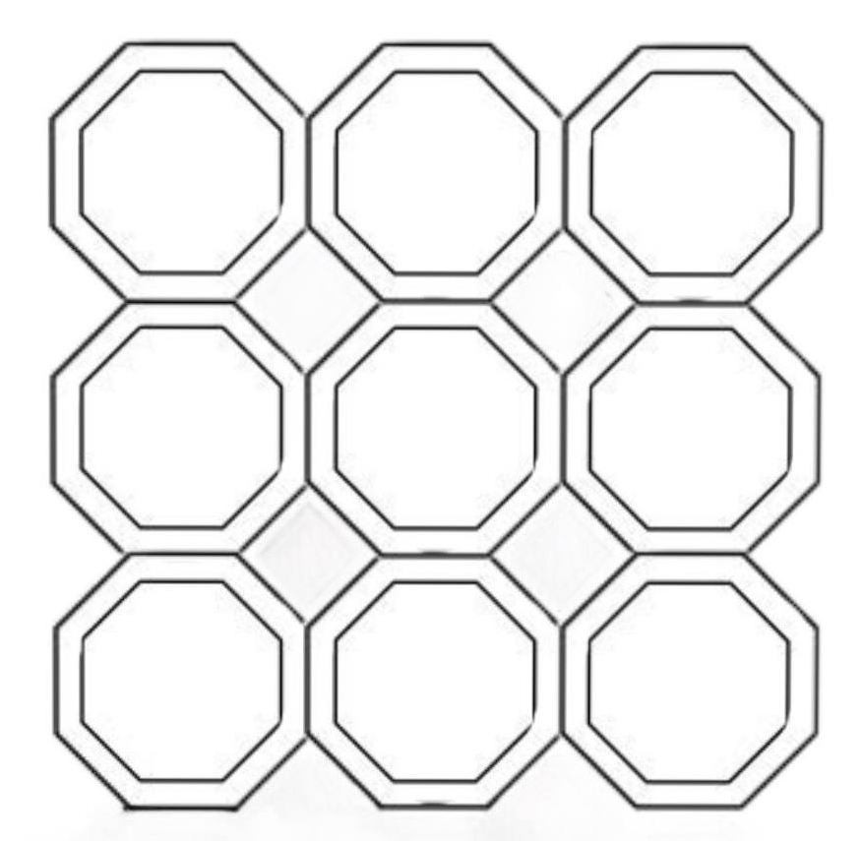
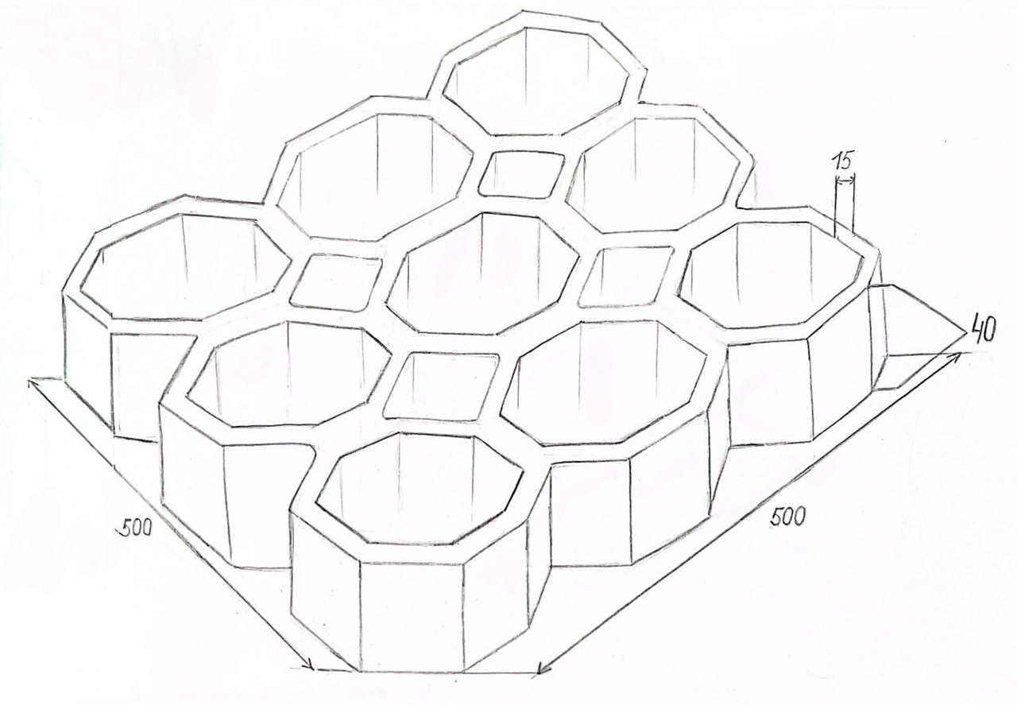
Чертежи
Запрос
Продукт
Финансы
Чертеж 1. Главный вид и вид сбоку
Чертеж 2. Вид сверху
Чертеж 2. Главный вид

Slide 8
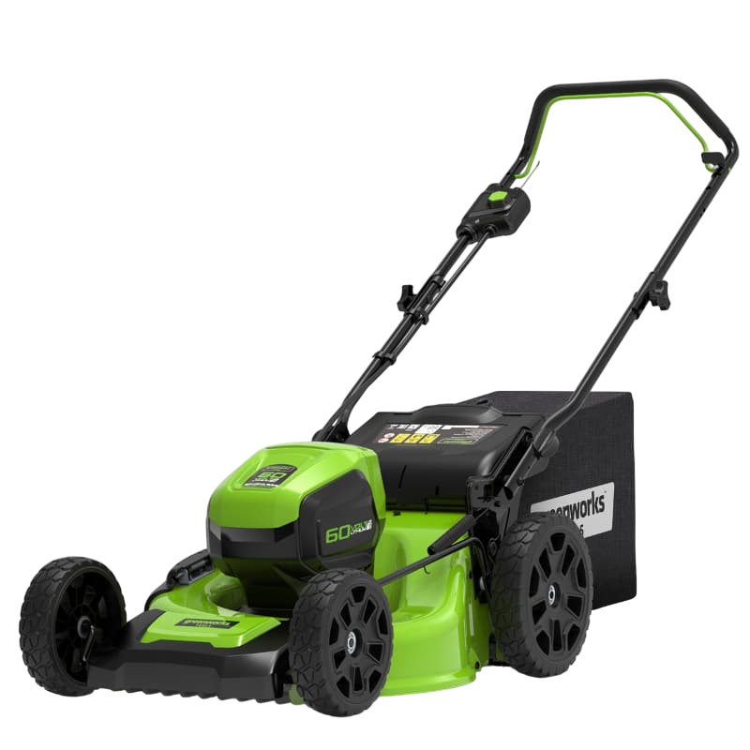
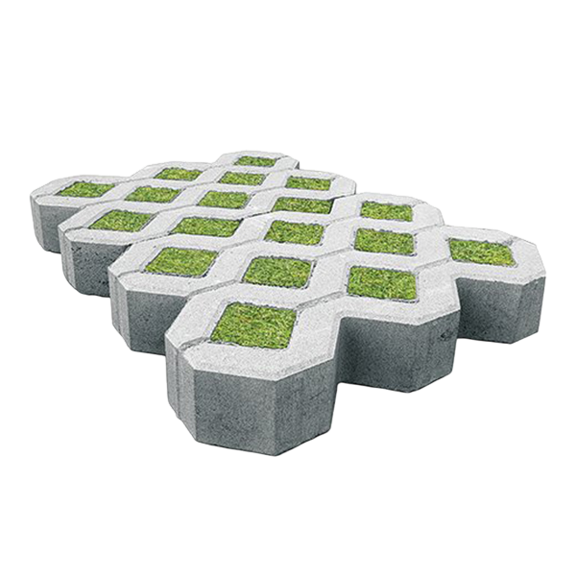
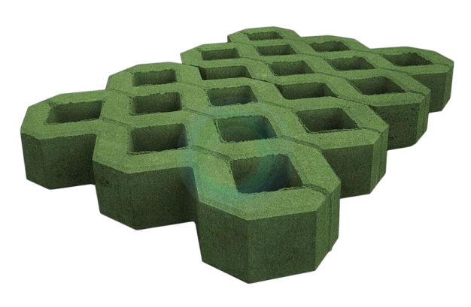
Продукт
Запрос
Продукт
Продукт 1
Продукт 2
Продукт 3
Решётка из резины
Решётка с газоном
Решение под ключ
Финансы
Вариативность
Готовое решение
Проф. уход
Низкая цена
Точно приживётся
Не потеряет вид
800р
1200р
От 1800

Slide 9
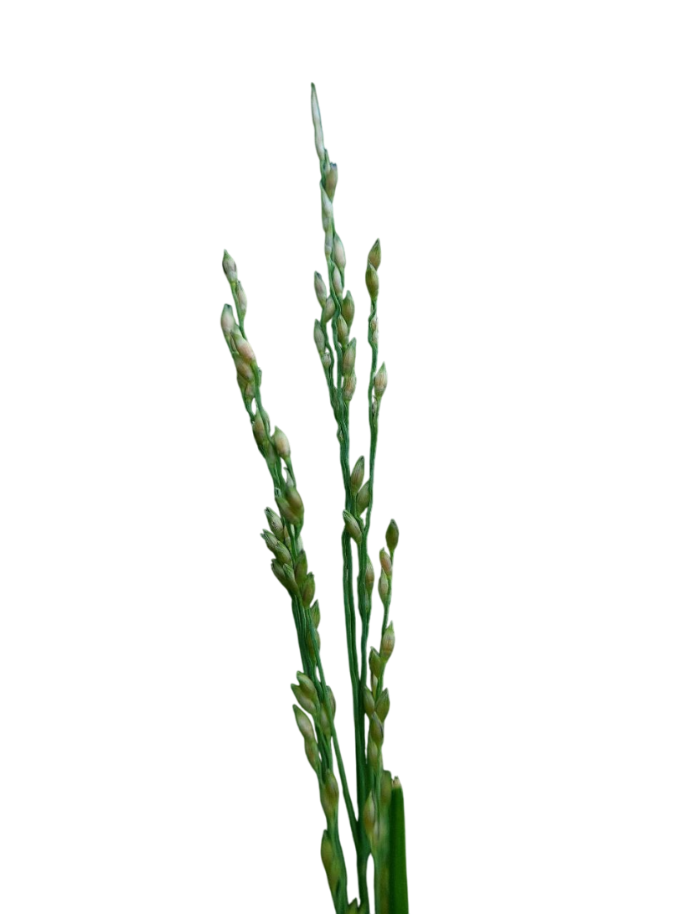

Травяная смесь
Овсяница красная
Устойчива к вытаптыванию и засухе, что делает её идеальной для парковок.
Запрос
Мятлик луговой
Устойчив к вытаптыванию и хорошо восстанавливается, что делает его отличным дополнением к овсянице.
Продукт
Райграс многолетний
Быстрорастущий, но менее устойчивый к нагрузкам, поэтому его лучше сочетать с более устойчивыми травами.
Фестулолиум
Гибрид овсяницы и райграса, сочетающий их лучшие качества, такие как устойчивость к нагрузкам и быстрое восстановление
Финансы

Slide 10
Конкуренты
 | Бетонные решетки | Резиновые решетки | Пластиковые решетки
Экологичность | Не полностью | Экологичны | Не Экологичны
Прочность | Высокая | Выше среднего | Ниже среднего
Долговечность | Высокая | Выше среднего | Ниже среднего
Ремонт | Сложен | Лёгок | Лёгок
Установка | Сложная | Лёгкая | Лёгкая
Стоимость | Высокая | Средняя | Низкая
Адаптивность | Низкая | Высокая | Средняя
Запрос
Продукт
Финансы

Slide 11
Расчеты
687р
Показатели | Кол-во | Цена | Стоимость, руб
Производительность, м2 в месяц | 2000 шт
крошка | 7кг | 49 | 343.00
клей | 1.5 кг | 400 | 600.00
краситель | 0.1кг | 625 | 625.00
Итого материалы |  |  | 1568
зарплата с налогами 3 работника | 135000 |  | 67.50
аммортизация | 600000 |  | 5.00
коммунальные расходы | 10000 |  | 5.00
аренда | 12000 |  | 6.00
Итого производственная себестоимость |  |  | 622.00
Управленческие расходы | 130000 |  | 65.00
Всего себестоимость |  |  | 687,00
Запрос
Себестоимость
Продукт
900р
23%
Финансы
Цена
Прибыль

Slide 12
Структура затрат
Запрос
21 месяц
1 529 410 р
21 месяц
1 529 410 р
Продукт
Затраты на оборудование
Срок окупаемости*
Финансы
*При продаже более 500 ед. в месяц

Slide 13

Партнер
Запрос
Контакты
Адрес:
г. Кемерово, ул. Свободы 15В
Телефон: 8 (3842) 32-67-05
E-mail: akti-on@yandex.ru
Продукт
Финансы

Slide 14

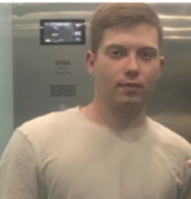

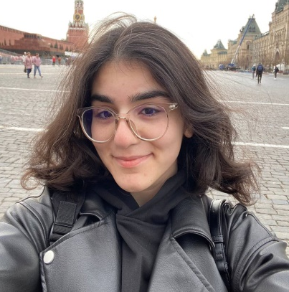
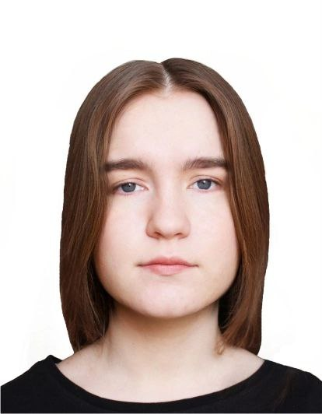
Команда
Гаан
Элеонора
Жилка
Данил
Павловская
Виктория
Сукиасян
Армине
Самохина
Светлана
Лидер
Модератор
Проектировщик
Копирайтер
Финансист
Аналитик
Студенты направления «Ландшафтная архитектура»

Slide 15





Контакты
Telegram
@ELEONORAGAAN
WhatsApp
89234619020
VK
@e.gaan3

